Slide 1

Навчання грамоти
Читання
Букварний період
Урок 63
Велика буква Ж. Читання складів, слів, речень і тексту з вивченими літерами

Slide 2
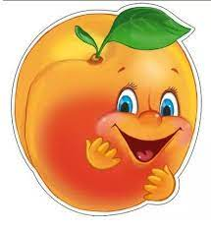
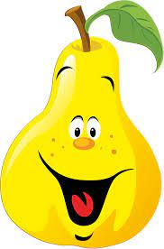
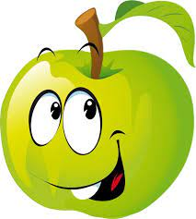
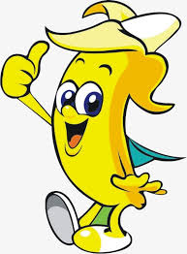
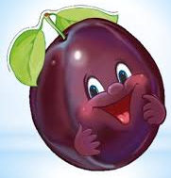
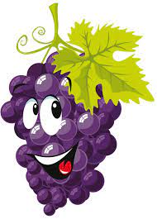
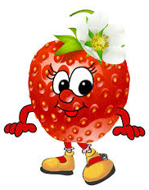
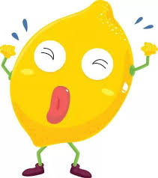
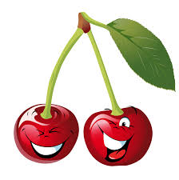
Налаштування на урок
Розглянь ягоди й фрукти. Уявний смак якого плоду на твоєму язичку покращив твій настрій? З цим смаком і проведемо урок.

Slide 3
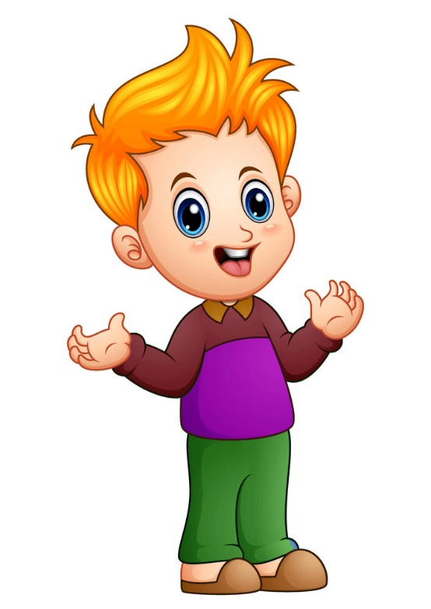
Пригадай
—Яку нову букву ми вивчили минулого уроку?
— Що ти про неї знаєш?
— Назви слова, що починаються на букву «же».
— А у яких словах ця буква стоїть у кінці слова?
— А тепер наведи приклади слів, у яких буква «же» заховалась у середині слова.

Slide 4

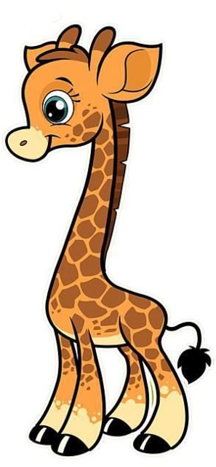
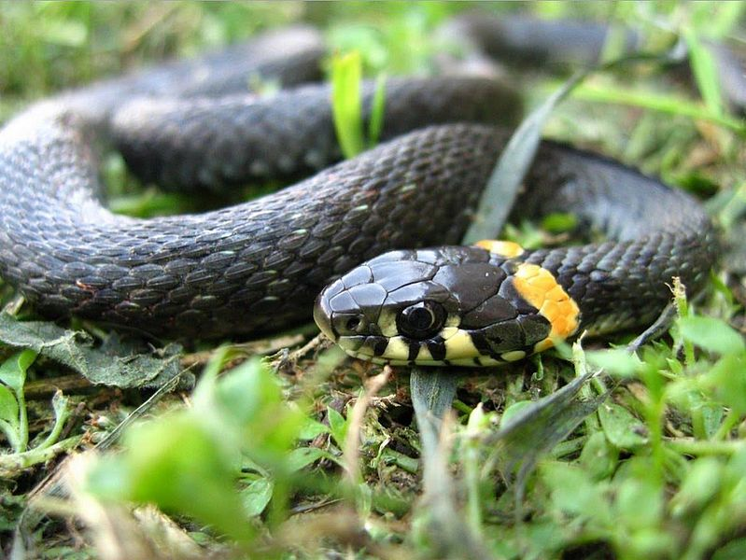
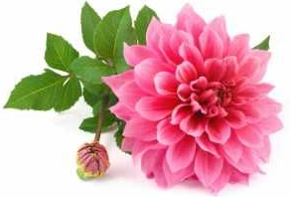
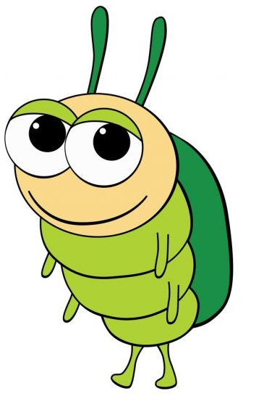
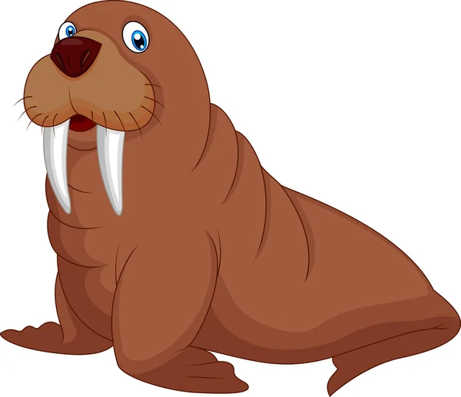
Гра «Упіймай звук [ж]»

Slide 5

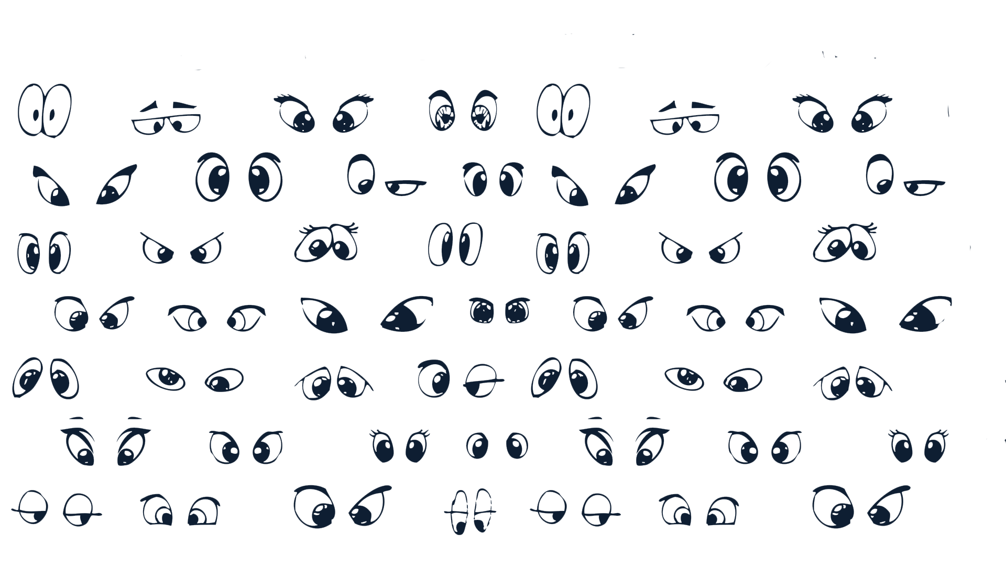

Сьогодні
18.01.2024
Гімнастика для очей

Slide 6
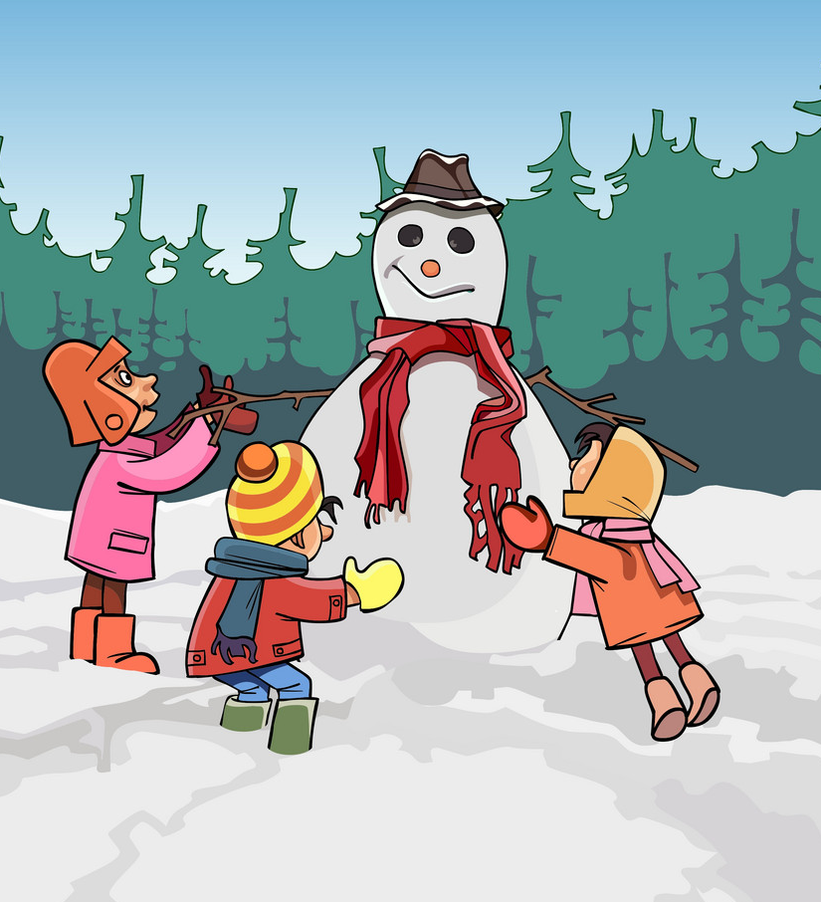
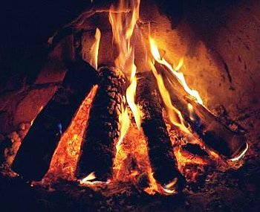
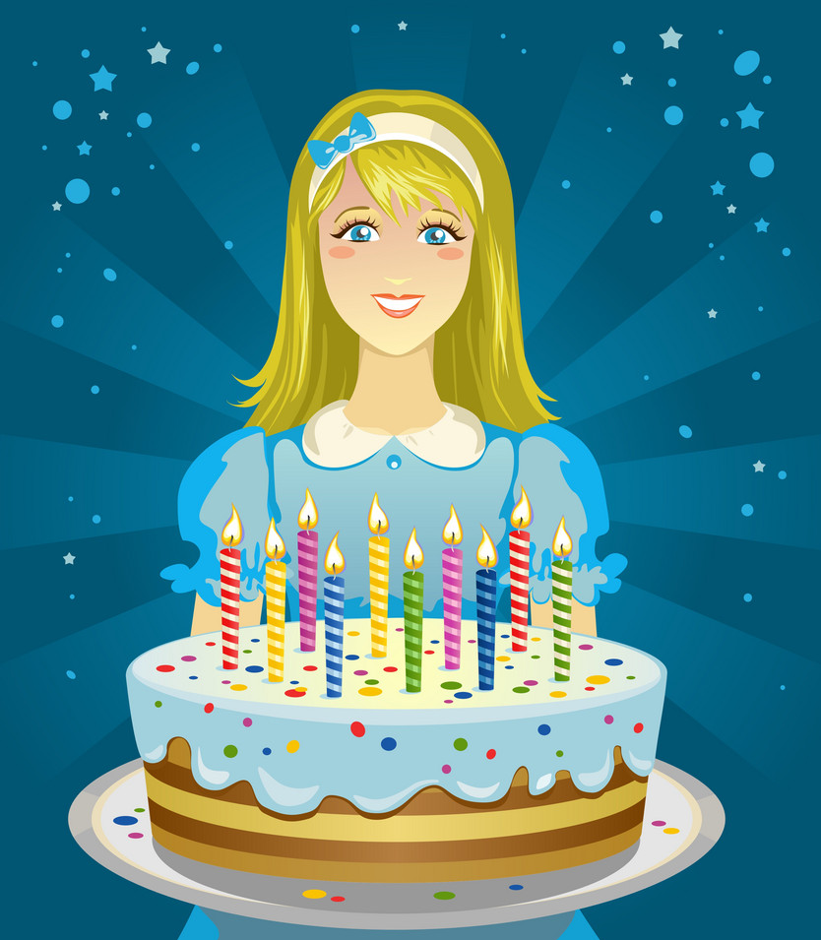
Вправи на постанову дихання
Задуй свічки
Сніговик
Вогнище
Уяви, що потрібно роздути вогонь, що загасає
ліпимо сніговика, а потім гріємо холодні руки, дихаючи на них

Slide 7
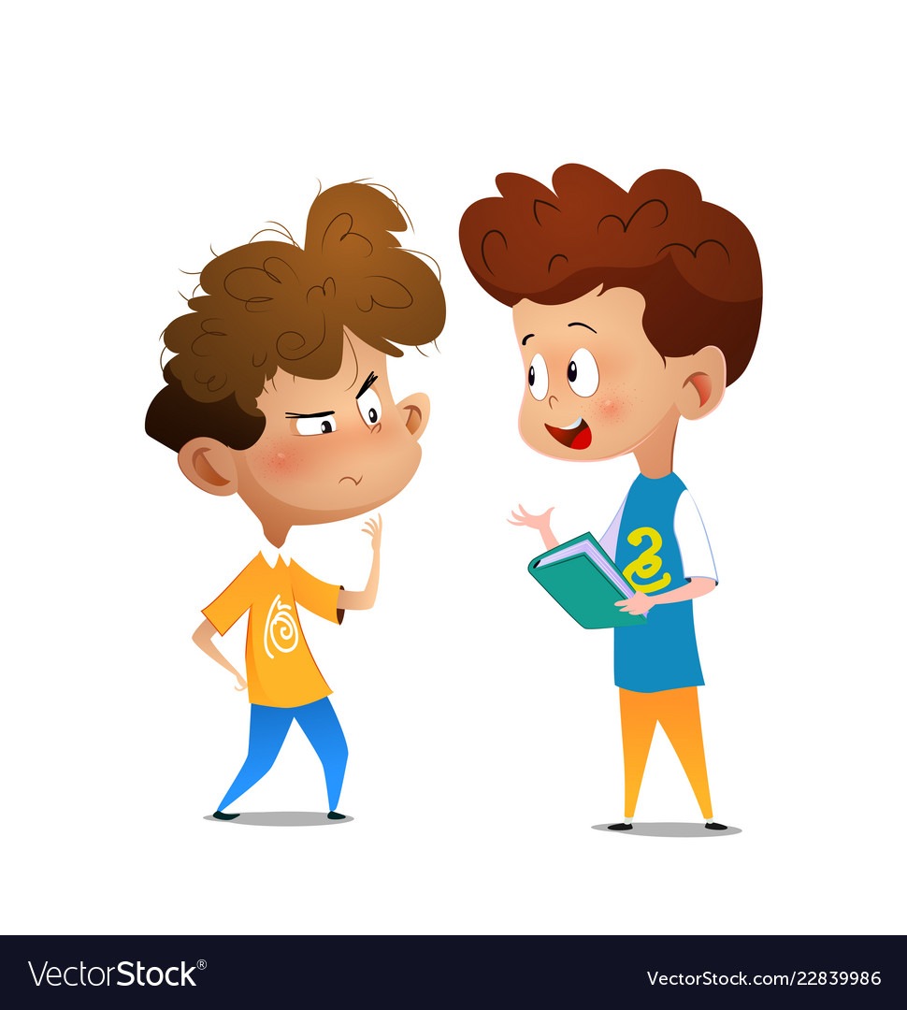
  Вправа на розвиток артикуляції
Жа-жа-жа, жа-жа-жа —
Ми знайшли вужа.
Жі-жі-жі, жі-жі-жі —
Ну й слизькі вужі!
Жи-жи-жи, жи-жи-жи —
З нами в ліс біжи.
Жа-жа-жа, жа-жа-жа
Віднеси туди вужа.

Slide 8
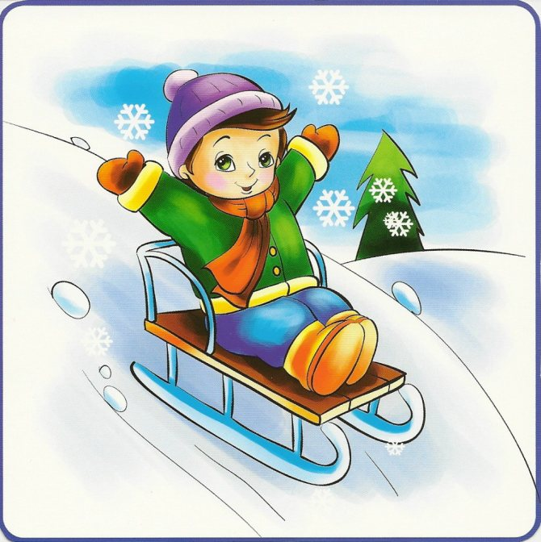
Гра «Словарні доганялки»
межа
жак
жа
вуж
жи
жердина
жижа
жолудь
жито
жоржини
жасмин
жир
жарко
жар
жу
жінка
жупан
жара
жук
жакет

Slide 9
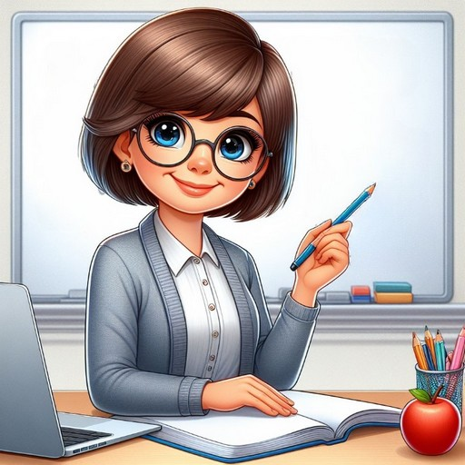
Повідомлення теми уроку
Сьогодні на уроці читання ми познайомимось з великою друкованою буквою «же», будемо удосконалювати вміння читати слова та речення, працювати з прочитаним твором.
Напишемо слуховий диктант.

Slide 10
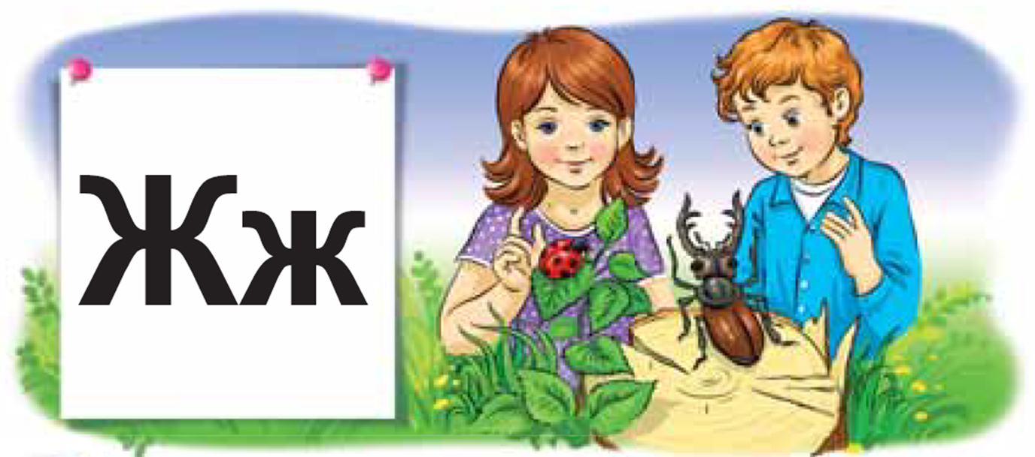
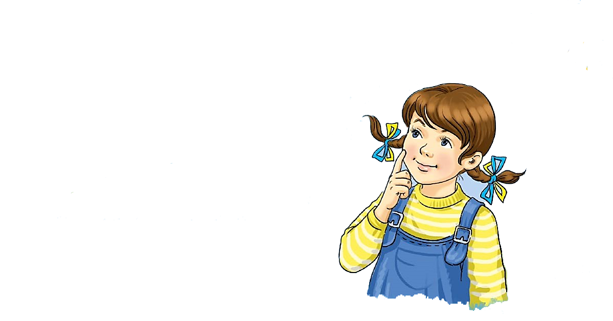
Придумай імена дітям на букву «же». Розкажи, що роблять діти? Де вони побачили жуків? Який вигляд і назву має жук, якого побачила дівчинка? І жук, якого помітив хлопчик? Чи доводилося тобі бачити цих жуків живими? Де саме?
Буква «Ж» -
неначе жук,
Що потрапив
нам до рук.
Хоч листочків
«Ж» не їсть,
Та кінцівок
має шість
Підручник, сторінка
16

Slide 11
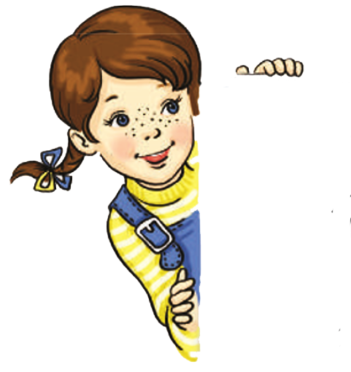
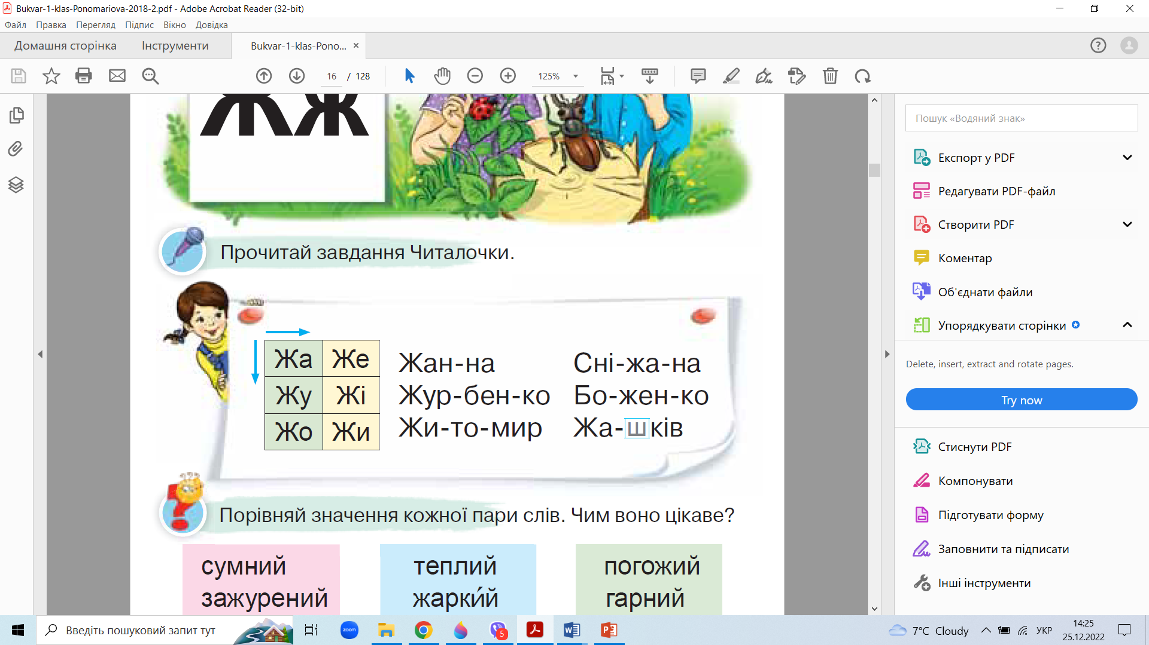
Прочитай завдання Читалочки
Прочитай пари слів. Порівняй їх значення. Чим воно цікаве?
сумний
зажурений
теплий
жаркий
погожий
гарний
Підручник, сторінка
16

Slide 12
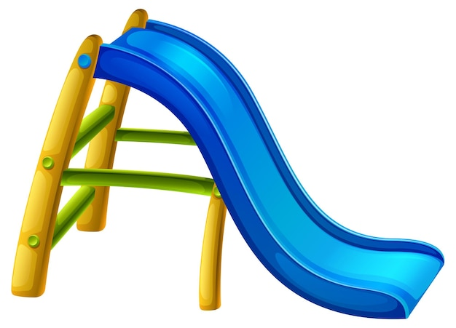
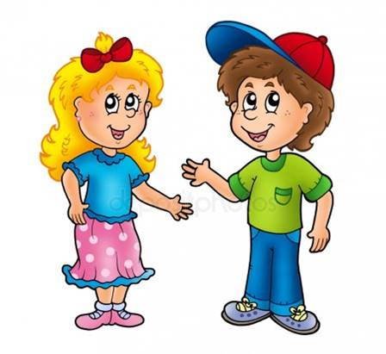
Спускайся з гірки, читаючи речення
У Жені гарний настрій.
Він жартував.
І Жанна жартувала.
Обом було весело.
Підручник, сторінка
16

Slide 13

Прочитай швидко і правильно
ніж морж подорож
вуж сторож екіпаж
важко ложка смужка
книжка ніжка подружка
Вибіркове читання. Прочитай слова, в яких буква ж стоїть :
в кінці слова;
в середині слова;
односкладові,
слова, що позначають живі предмети.
Підручник, сторінка
17

Slide 14
Прочитай текст. Придумай заголовок
Родина Журбенків багато подорожує. Журбенки мандрували горами, засмагали на побережжі морів. Побували навіть у жаркій пустелі.
У подорожах Журбенків завжди супроводжував песик Дружок. Він бігав за жуками і метеликами. Тікав від вужа. Стрибав разом із жабками. Дружок усім піднімав настрій.
Подорожі були з пригодами і жартами. Про мандрівки
Журбенки весело розповідали знайомим.
Підручник, сторінка
17

Slide 15
Вправа «Запитання до тексту»
Про кого розповідається в тексті?
Де побувала родина Журбенків?
Хто супроводжував родину під час подорожей?
Чим захоплювався песик?
Хто з мандрівників найбільше зацікавив тебе?

Slide 16
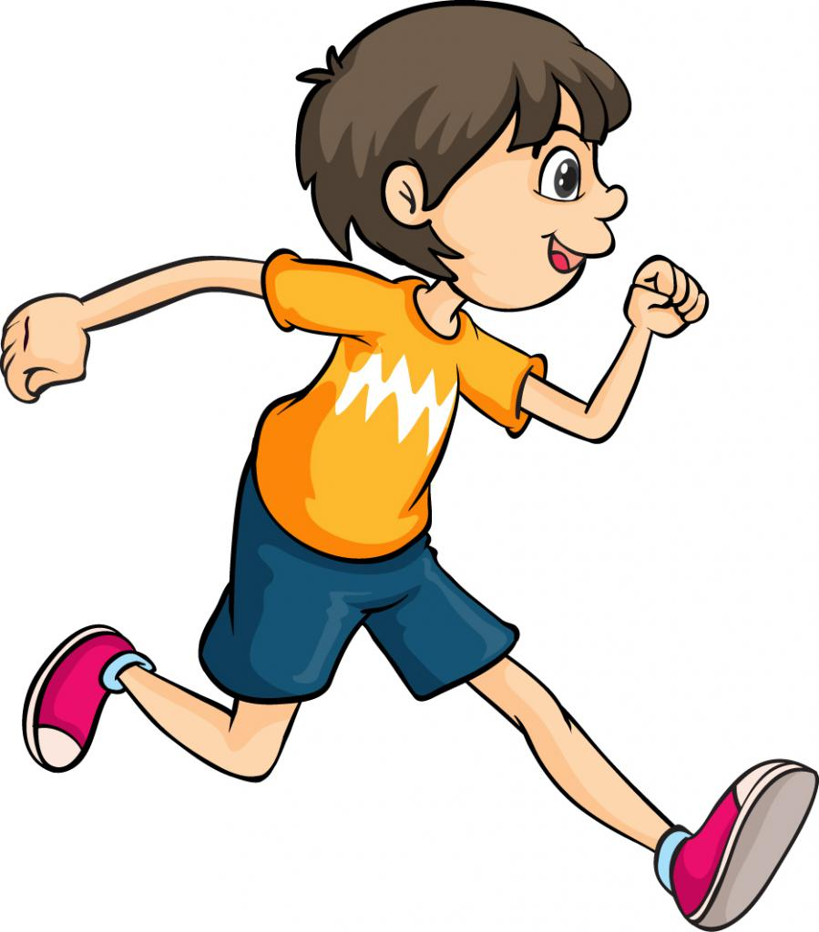
Гра «Словарні доганялки»
Журбенки
подорож
родина
жарти
гори
весело
вуж
песик
жабки
Дружок

Slide 17
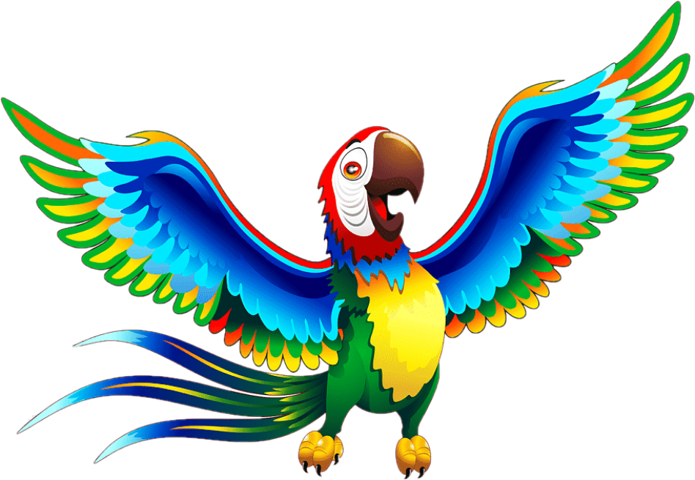
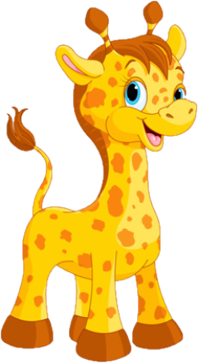
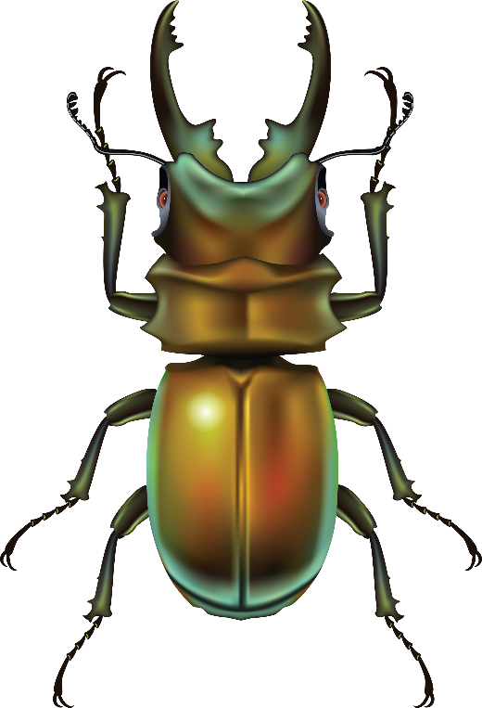
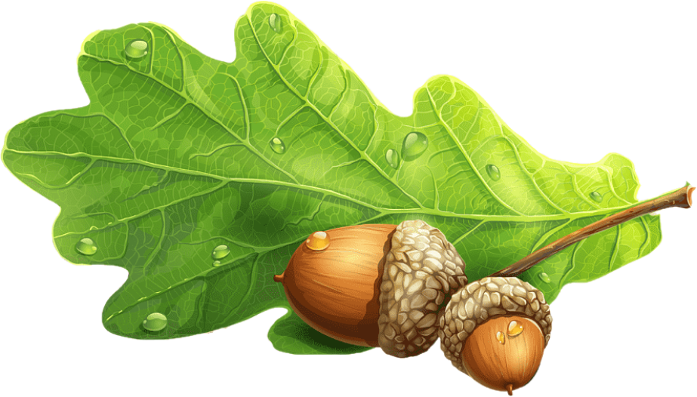
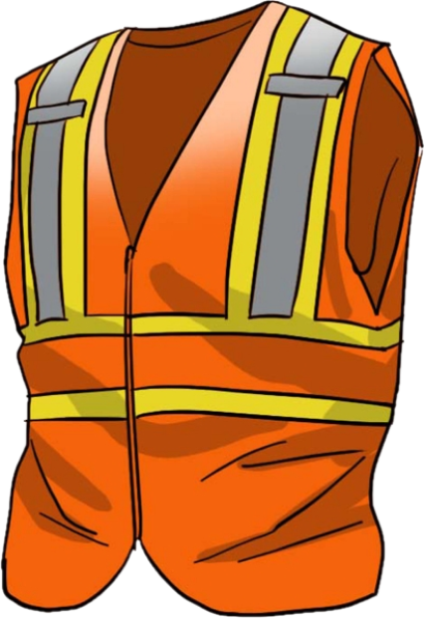
Гра «Картинка заблукала»
Назви усі картинки. На яку літеру починаються майже усі тобою названі слова? Скажи, яка картинка зайва? Чому?
Зайвий папуга – бо він починається на букву П

Slide 18
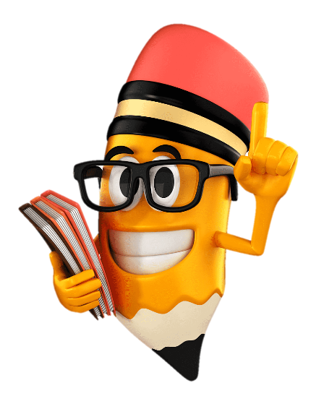
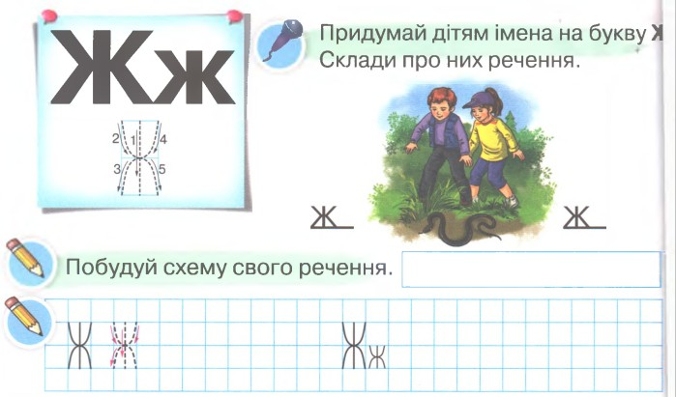
Робота в зошиті
ж
Надрукуй велику і малу букви ж у клітинках.
Зошит, сторінка
58

Slide 19
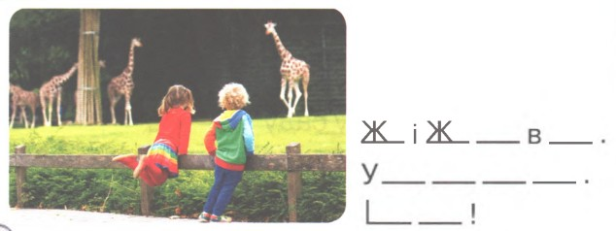
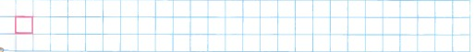
Робота в зошиті
Склади речення за світлиною і схемами
Заміни виділені букви, щоб утворились нові слова. Надрукуй їх у клітинках.
Жуки, жирафа, Женя, жінка, жеолуді, жадібний, Житомир, Жовта (ріка), желе.
Надрукуй перші склади продиктованих слів
жу
жи
Же
жі
жо
жа
Жи
Жо
же
жир -
мир
жара -
жаба
ніж -
ніс
ріжки -
ніжки
Зошит, сторінка
58

Slide 20


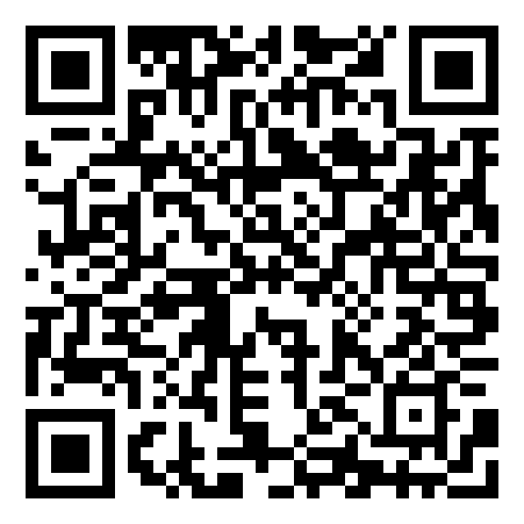
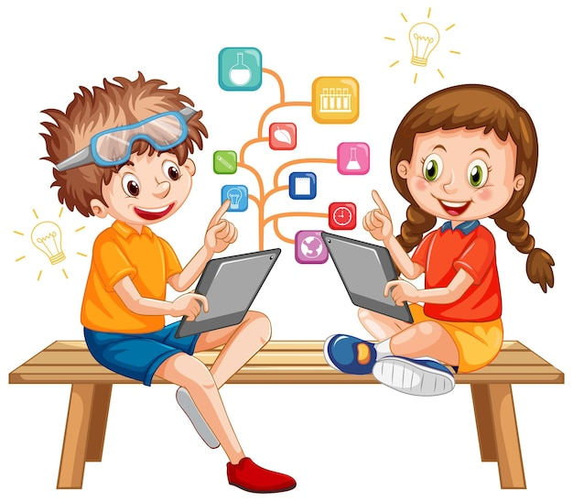
Сьогодні
Online завдання
18.01.2024
Відскануй QR-код або натисни жовтий круг!

Slide 21




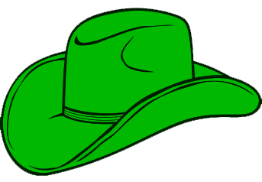

Метод “Капелюшки де Боно”
Інформація. Що мені відомо про літеру «же»?
Логічний позитив. Для чого люди використовують слова?
Критика. Назви слова, що пишуться з літерою «же».
Почуття та інтуїція. Навіщо потрібно знати всі літери в алфавіті?
Креативність. Що означає слово Дружок?
Управління процесом. Навіщо мені потрібні знання, здобуті сьогодні на уроці?

Slide 22
Рефлексія «Мій плід»
Розглянь ягоди й фрукти. Оціни свою роботу.
Я з усім впорався
Нічого не зрозумів
Можу працювати краще
Маю почуття успіху
Мені потрібна допомога

